Slide 1


카툰 ㅝ
중세 전투 시뮬레이터
2015180003 게임공학과 김병석
2015180007 게임공학과 김지웅
2015182025 게임공학과 오현호
지도교수 장지웅

Slide 2




목차
1. 게임 소개
2. 연구 분야
3. 팀 소개
4. 차후 계획

Slide 3
게임 소개
연구 목적
DIRECT X 12로 개발하는 3D 멀티플레이 PVP
IOCP 모델을 활용한 서버 구현
만화와 같은 느낌을 주는 툰 셰이딩 구현

Slide 4
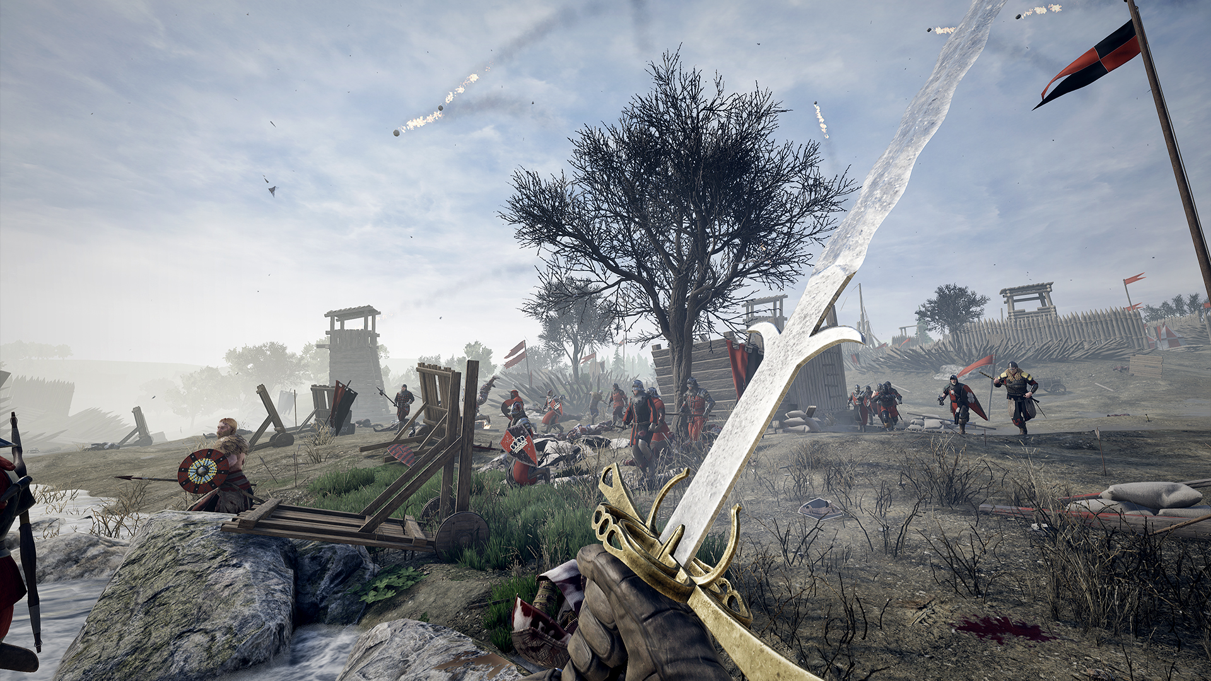




게임 소개
게임 소개
컨셉
장르
시간
멀티플레이 PVP
30분
인원
시점
툰 셰이딩을 기반, 중세풍의 캐릭터들을
조종하는 1인칭 중세 전투를 구현한다
15 vs 15의 전투로 상대방의 영토를 빼앗는 영토 전쟁을 벌인다
최대 30인
1인칭, 3인칭

Slide 5
게임 소개
타 게임과의 차별성
각 두 팀은 5인 1조 단위의 3개 분대로 이루어져 있다
분대의 리더인 분대장이 존재하며 추가적인 능력을 부여 받는다
분대장을 중심으로 한 협동 플레이를 경험할 수 있다

Slide 6
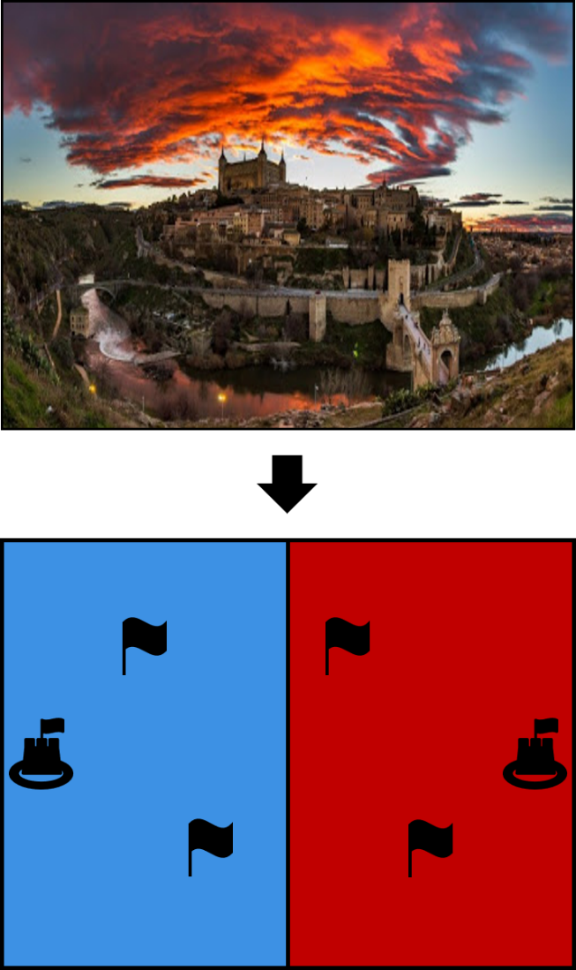

팀 소개
스케일 - 필드
필드는 100m X 75m의 크기로 되어있다
스폰 장소는 각 진영에 2개씩 존재한다
원하는 스폰 장소를 선택해 리스폰한다
필드의 양 끝에는 각 팀의 성이 존재한다 상대방이 성을 점령하지 못하게 막아라!
75m
100m
리스폰
왕궁
플레이어

Slide 7

팀 소개
스케일 - 플레이어
디폴트 캐릭터 설정
<전사>
HP - 100
스테미너 - 100
이동 속도 - 5m/s
160cm
달리기 속도 - 10m/s
공격 속도 - 1Attack/2s
상태 -
Idle/ 걷기/ 뛰기/ 앉기/ 점프/ 공격/ 피격/ 사망
50cm

Slide 8
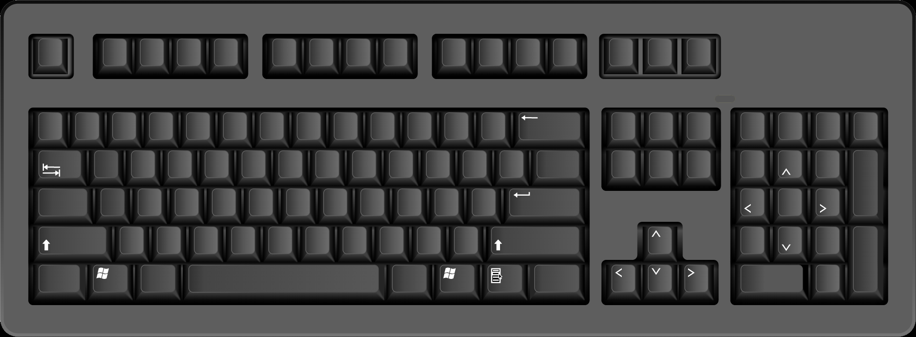

게임 소개
조작키
L
R
W
A
S
D
Shift
Space
WASD - 이동
Shift - 달리기
Space - 점프
Left - 공격
Right - 방어

Slide 9
연구 분야
기술 요소
3D 그래픽을 기반으로 만화 같은 느낌의
효율적인 비동기 접속을 위한
카툰 렌더링 기반 그래픽
IOCP 사용한 서버 구현
다수의 빛 연산을 하나로 묶어 처리해주는
OBB 충돌체크를 이용한 세밀한
디퍼드 셰이딩
오브젝트 충돌 체크
자연스러운 움직임을 구사하는
유한 상태 머신을 사용한
스키닝 애니메이션
NPC 행동 패턴 구현
DB 연동
9

Slide 10
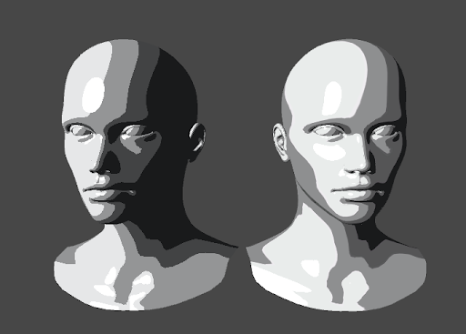

연구 분야
중점 연구 분야 - 툰 셰이딩
1. 단순화된 음영 표현
툰 셰이딩의 가장 중요한 요소!
경사면의 단조로운 점진적 음영 표현
음영을 단계별로 제한하여 만화 같은 표현
1. 단순화된 음영 표현
2. 역광 표현 (Rim Lighting)
램버트 공식을 이용
카메라를 조명인 것처럼 연산
연산 결과를 뒤집으며 외곽선이 밝아지며 캐릭터의 테두리를 살려주는 효과
2. 역광 표현 (Rim Lighting)
10

Slide 11



팀 소개
역할 분담
김병석
김지웅
오현호
클라이언트
클라이언트
서버
프레임워크 제작
UI
서버 제작
셰이더 프로그래밍
셰이더 프로그래밍
DB 구현

Slide 12
팀 소개
준비 현황
김병석
김지웅
오현호
클라이언트
클라이언트
서버
C++
STL
STL
STL
윈도우 프로그래밍
네트워크 게임 프로그래밍
3D 게임 프로그래밍
컴퓨터 그래픽스
게임 서버
컴퓨터 그래픽스
게임 수학
Database
게임 수학

Slide 13





팀 소개
개발 환경
Direct X 12
C++
Visual studio 2019
Git hub
FBX

Slide 14
차후 계획
일정
항목 |  | 1 |  | 2 |  | 3 |  | 4 |  | 5 |  | 6 |  | 7 |  | 8
김병석 | 맵 툴 |  |  |  |  |  |  |  |  |  |  |  |  |  | 디버깅 및 테스트
 | 카메라
 | 오브젝트
 | 셰이더 프로그래밍
김지웅 | 레벨 디자인
 | UI
 | 게임 컨텐츠
 | 셰이더 프로그래밍
오현호 | 서버 프레임 워크
 | DB 연동
 | NPC 행동 패턴
 | 서버 동기화

Slide 15
차후 계획
참고 문헌
로고
전체 - https://namu.wiki/w/%EB%82%98%EB%AC%B4%EC%9C%84%ED%82%A4:%EB%8C%80%EB%AC%B8
아이콘
전체 - https://www.flaticon.com/
스크린샷
문명전쟁 아르케 - http://www.inven.co.kr/webzine/news/?news=75212&site=arche
키보드 - https://www.apple.com/kr/shop/product/MQ5L2KH/A/magic-keyboard-%ED%95%9C%EA%B5%AD%EC%96%B4
포켓몬 - http://blog.daum.net/kongmyoung8189/28
토탈리 어큐레이트 배틀 시뮬레이터
- https://www.youtube.com/watch?v=OtU4WyQ5MoM
- https://www.youtube.com/watch?v=sH8q3pjI9hE
원신 - http://web.humoruniv.com/board/humor/read.html?table=thema2&number=1069676

Slide 16
차후 계획
데모 시연
데모 시연

